Slide 1
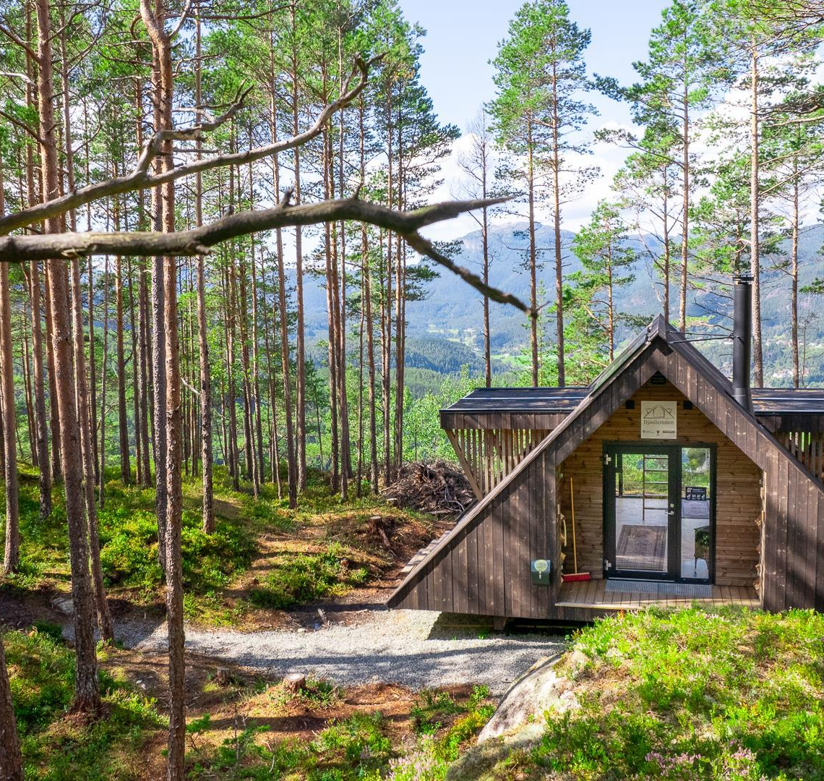
Studietur 2025
Rogaland rundt
Åsmund, Anita og Robert

Slide 2
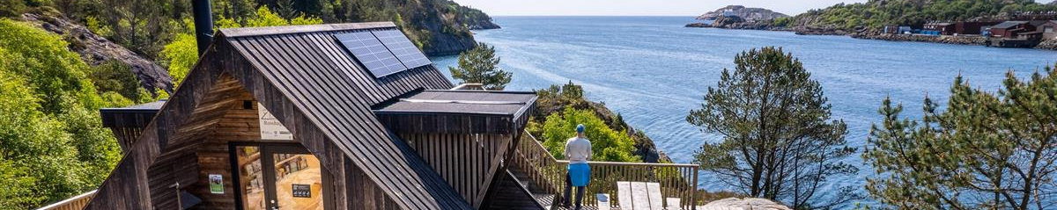
Oversikt
Tidslinje
Kart
Aktiviteter og reise
Overnatting
Budsjett
fil

Slide 3
tidslinje
Stavanger – sauda - sand
Utstein – Randaberg - Egersund
Ekstra dag?
Dag 1 / 2
Dag 3 / 4
Dag 5
Sand – vindafjord - karmøy – utstein
Egersund - stavanger
Dag 2 / 3
Dag 4

Slide 4
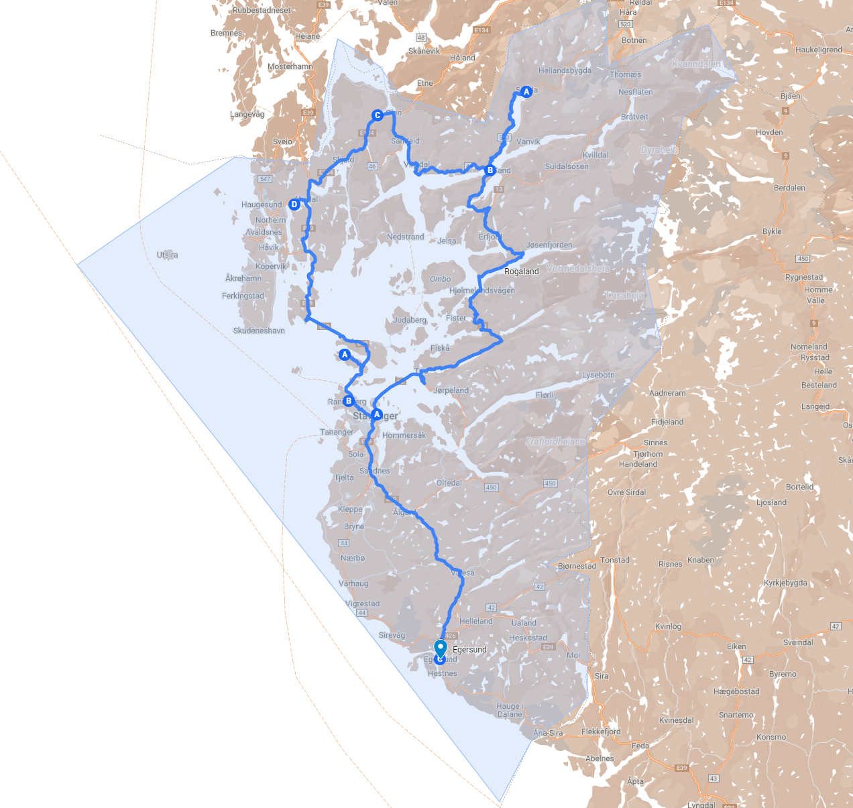
Kart

Slide 5
Aktiviteter og reise
Stavanger – sauda - sand
Ustein – randaberg - egersund
Egersund - stavanger
Ekstra dag?
Sand – vindafjord - karmøy - utstein
Avreise 07:12 Fiskepiren – Sauda
11:00 Lunsj
12 – 17 Opplegg
17 Avreise Sand
18 Innsjekk
19:15 Middag m aktivitet
8 – 9 Frokost
9 – 11:30 Opplegg
11:30 – 12:30 Lunsj
Avreise
Overnatting på haugalandet for å redusere reisedistanse dag 2
8 – 9 Frokost
9 – 13 Opplegg m frilager og lunsj
14 – 16 Opplegg Randaberg
16 Avreise Egersund m guide på tog
18:10 Innsjekk
19:30 Middag
8 – 9 Frokost
9 – 11 Opplegg
11 – 13:30 Buss til Omega365 med guide og lunsj
13:30 – 14:30 Omega365
14:30 – 15 Buss til Stegaberg
15 – 16:45 Opplegg
16:45 Avreise Utstein
18:15 Innsjekk
19:30 Middag

Slide 6
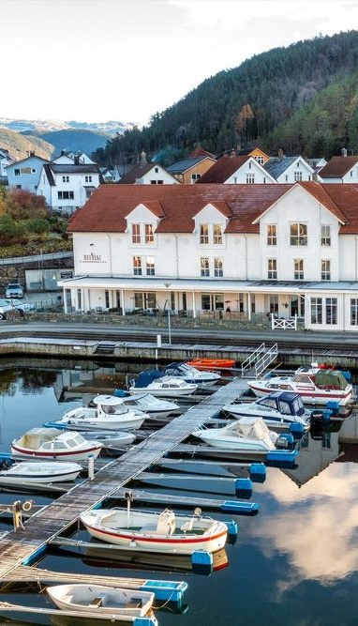
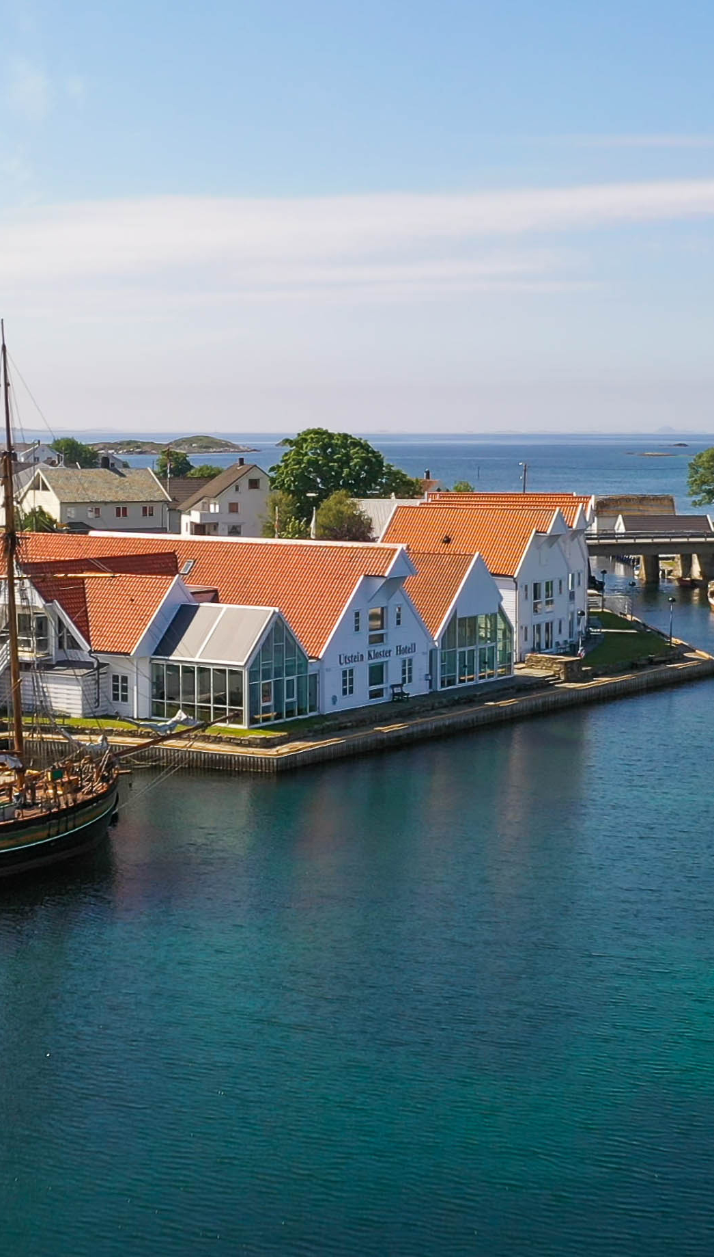
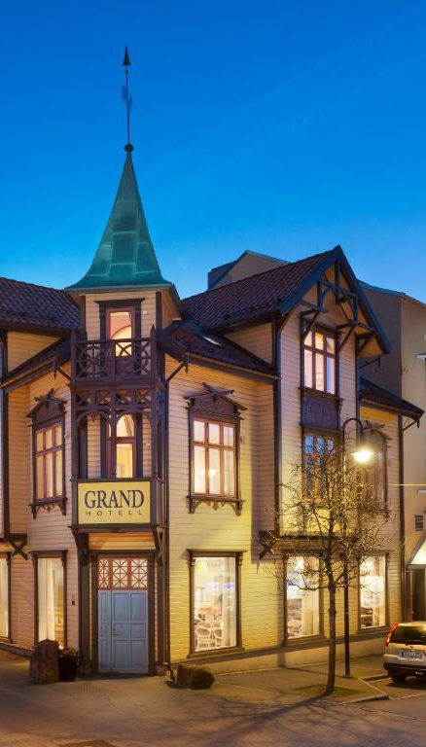
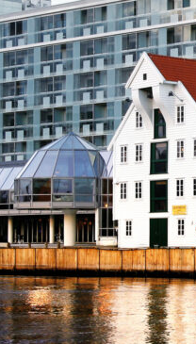
Overnatting
Ryfylke fjordhotell
Utstein kloster hotell
Grand hotell
Quality maritim
Sand
Dag 1
Mosterøy
Dag 2
Egersund
Dag 3
Haugesund
Ekstra dag

Slide 7
budsjett
Kategori | Navn | Lokasjon | Dato | Pris pr person | Totalt 30 deltakere
Overnatting dag 1 m middag | Ryfylke fjordhotell | Sand | 11/08/2025 | 1495,- | 44 850,-
Overnatting dag 2 m middag | Utstein Kloster Hotell | Mosterøy | 12/08/2025 | 1495,- | 44 850,-
Overnatting dag 3 m middag | Grand Hotell | Egersund | 13/08/2025 | 1495,- | 44 850,-
Reise til Sauda / Sand | Kolumbus | Stavanger – Sauda – Sand | 11/08/2025 | 345,- | 10 350,-
Buss – dag 2 | Sand – Utstein |  | 12/08/2025 | 1333,- | 40 000,-
Lunsj i snitt pr dag | Lunsj alle lokasjoner |  |  | 500,- | 15 000,-
Tog Egersund |  |  | 13/08/2025 | 45,- | 1 350,-
Total |  |  |  | 6 708,- | 201 240,-
Støtte |  |  |  | 4 000,- | 120 000,-
Egenandel |  |  |  | 2 708,- | 81 240,-

